Slide 1


ASSEMBLEA DELLE LEGHE · SPI CGIL TOSCANA
Attività post-pensionamento
in Toscana
Dinamiche e traiettorie su campione CGIL
Annalisa Tonarelli · Dario Raspanti · P. Emanuele De Girolamo
Dipartimento di Scienze Politiche e Sociali — Università di Firenze
Fortezza Nuova, Livorno · 24 luglio 2026
Notes:
Slide di apertura. Presentazione dei risultati dell'indagine condotta dal DSPS Unifi in collaborazione con SPI CGIL Toscana.

Slide 2
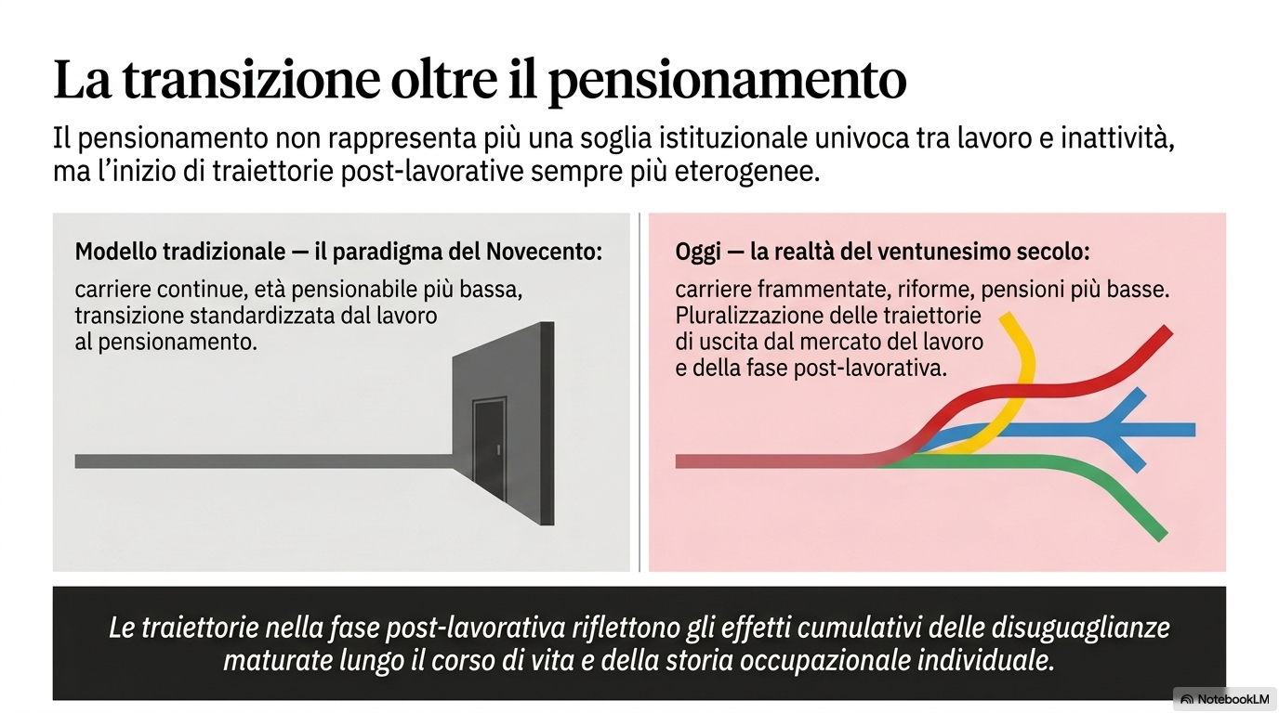

Slide 3
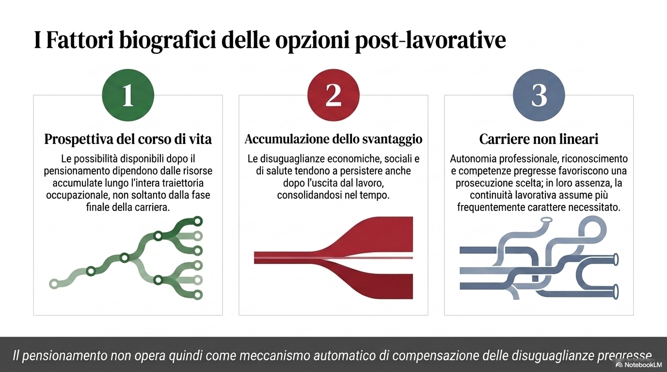

Slide 4


LE CARATTERISTICHE DEL CAMPIONE

Slide 5
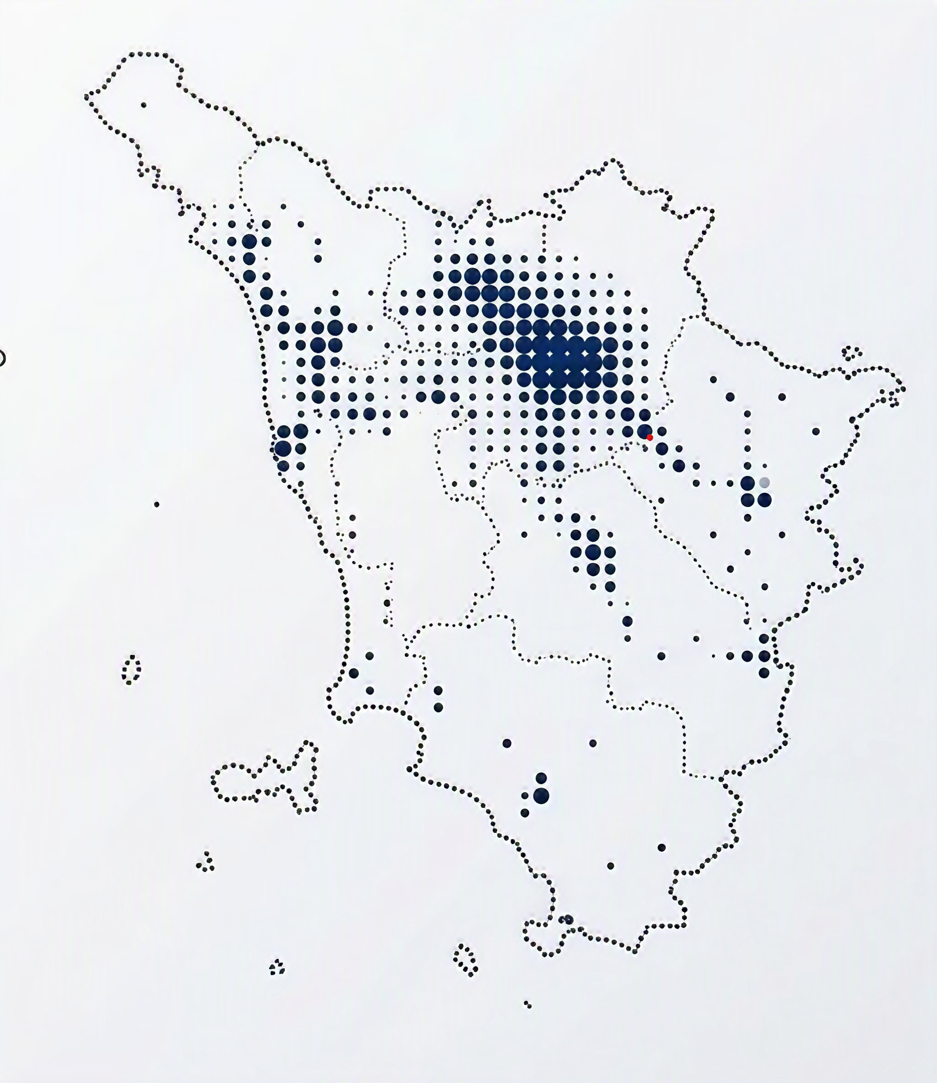
Il campione
Dove vive
2.538
iscritte e iscritti SPI CGIL Toscana · rilevazione 2025–2026
Firenze 36,6%
GENERE
Maschio
56,1%
Livorno 11,1%
Femmina
43,6%
Prato 9,5%
Non risponde
0,3%
Pisa 8,8%
CLASSE DI ETÀ
Pistoia 8,2%
65–69
42,8%
Grosseto 7,9%
70–74
35,5%
Altre (Lucca, Arezzo, Siena, Massa) 17,9%
60–64
15,0%
75 e oltre
6,7%
TITOLO DI STUDIO
Diploma sup.
51,1%
Licenza media
26,0%
Laurea trienn.
14,9%
73,8%
26,2%
Laurea magistr.
6,1%
in un polo urbano o nella sua cintura
in aree intermedie, periferiche o isolate
Elem./nessuno
1,9%
Base: N = 2.538. Campione non probabilistico. Il 98,0% è iscritto a un sindacato e gli uomini sono sovra-rappresentati (56% contro il 48% dell’universo INPS). Classificazione SNAI su N = 2.532 (6 comuni non specificati); province incluso «Altro» (6 casi).
Notes:
Slide di sintesi del campione APP — SPI CGIL Toscana. Tutte le percentuali ricalcolate dal MASTER FILE Survey e riconciliate con il file 02.

Slide 6
Carriere stabili, crescita riconosciuta —non pagata abbastanza
Un campione di ex dipendenti che giudica positivamente il proprio percorso professionale, ma non il suo esito economico.
CONDIZIONE PRIMA DELLA PENSIONE
VALUTAZIONE DELLA CARRIERA
Dipendente privato
53,4%
Dipendente pubblico
34,2%
Stabilità della carriera
93,5%
Autonomi e imprese
5,8%
31,9%
61,6%
Socio di coop.
2,2%
Altro
4,4%
Crescita professionale
82,4%
IL RUOLO RICOPERTO
14,9%
49,1%
33,3%
Impiegato esecutivo
23,8%
Prof. intellettuale
18,4%
Riconoscimento economico
47,5%
Operaio specializz.
16,3%
44,7%
41,3%
Professione tecnica
11,2%
Per niente
Poco
Abbastanza
Molto
Qualif. commercio
7,4%
i valori a destra sommano «abbastanza» + «molto»
Altri ruoli
22,9%
87,6% proviene dal lavoro dipendente. Meno di uno su venti era autonomo o imprenditore.
Notes:
Sostituisce la slide con i tre tachimetri. Il riconoscimento economico negativo è 52,4% (7,7% per niente + 44,7% poco), non 53%.

Slide 7
I RISULTATI DEL QUESTIONARIO

Slide 8
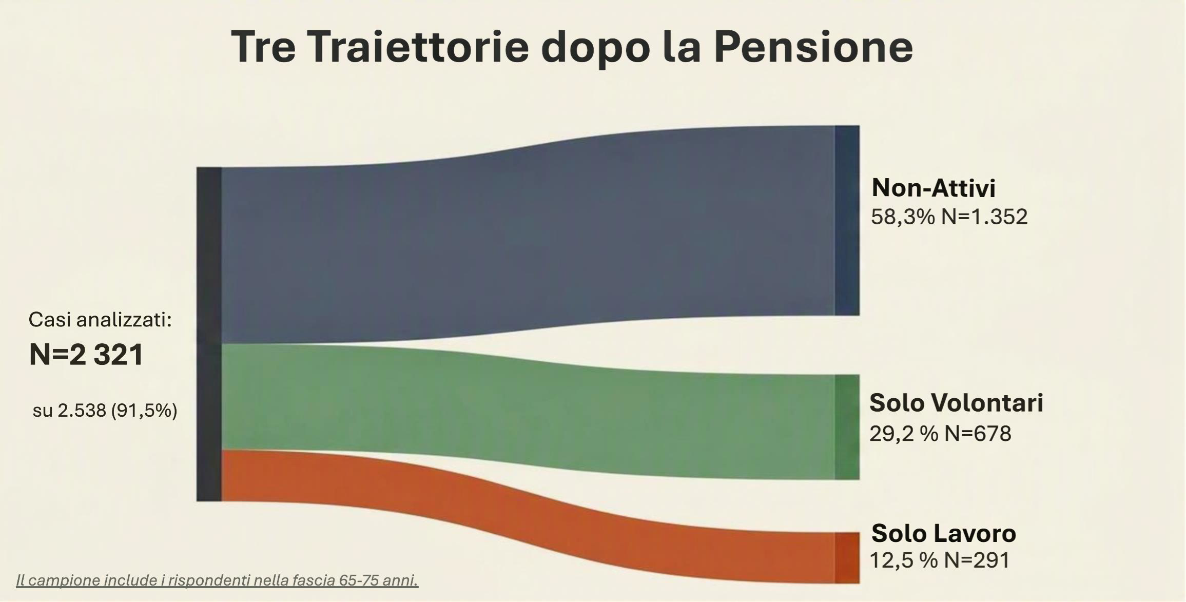

Slide 9
I RISULTATI DEL QUESTIONARIO:
IL LAVORO

Slide 10
Anatomia del Lavoro post-pensione: flessibile e immediato
L’occasione arriva quasi sempre da un contatto che la persona aveva già — l’ex datore, un ex cliente, un familiare — e arriva subito: sette su dieci cominciano prima o immediatamente dopo il pensionamento.
DA CHI ARRIVA LA PROPOSTA
QUANDO È INIZIATA, RISPETTO AL PENSIONAMENTO
Ex Datore (34%)
PENSIONAMENTO
Clienti/reti familiari (44%)
27,8%
42,6%
15,5%
14,1%
Prima del
pensionamento
Immediatamente
dopo
Entro
un anno
Oltre
un anno
Ricerca attiva (5%)
70% comincia prima o immediatamente dopo il pensionamento
CHE FORMA HA QUESTO LAVORO
Collaborazione occasionale
33,0%
Dipendente part-time
31,3%
71%
80%
16%
Informale, non dichiarato
11,3%
svolge mansioni simili a quelle di prima
ci dedica più di 5 ore a settimana
supera le 30 ore: quasi tempo pieno
P.IVA, impresa, altro
24,4%
Base: 291 persone che svolgono solo lavoro retribuito — il 12,5% del campione analitico

Slide 11
Le due logiche di attivazione
Nel complesso, i dati sono coerenti con l'ipotesi che le motivazioni espressive abbiano un ruolo almeno altrettanto importante, e spesso più rilevante, della sola componente economica.
A CHE COSA SERVE IL REDDITO
LE SINGOLE MOTIVAZIONI — % non sommano a 100
69,4% cita almeno una ragione espressiva
36,4%
28,2%
21,0%
14,4%
Mantenersi attivi e impegnati
58,1%
Trascurabile
lo faccio per passione
Accessorio
qualche spesa in più
Indispensabile
Serve al tenore
di vita
Mantenere vive le competenze
22,7%
Dare un contributo alla società
22,7%
il reddito non è necessario
è necessario
64,6%
59,5% cita almeno una ragione economica
di chi lavora dopo la pensione dichiara che il reddito ricavato è trascurabile o accessorio: non serve a coprire le necessità.
Integrare la pensione
34,0%
Mantenere un tenore di vita
26,8%
35,4%
Aiutare i familiari
24,4%
di chi lavora dopo la pensione dichiara che il reddito ricavato è necessario o indispensabile a coprire le necessità.

Slide 12
Fuori dai poli urbani si lavora più spesso per bisogno
LE MOTIVAZIONI ECONOMICHE PER AREA GEOGRAFICA
Cita almeno una ragione economica
Poli urbani
49,5%
Resto della Toscana
64,9%
Test esatto di Fisher, p = 0,013
Dichiara che il reddito ricavato NON è necessario
Poli urbani
72,8%
Resto della Toscana
60,1%
Test esatto di Fisher, p = 0,040 · D27, misura indipendente dalle motivazioni
La spinta espressiva non distingue i territori: 74,8% nei poli contro 66,5% fuori, p = 0,183.
Poli urbani: Firenze, Prato, Livorno, Pisa, Lucca, Pistoia, Arezzo, Grosseto, Siena, Massa, Empoli, Pescia, Pontedera.

Slide 13
Più competenze, più attivi dopo la pensione
Sia chi ha competenze intellettuali sia chi ha competenze manuali specialistiche resta più attivo dopo la pensione rispetto alle occupazioni esecutive. Ma le due strade non sono uguali.
COME SI DISTRIBUISCONO I TRE PROFILI
Occupazioni intellettuali e tecniche
ISCO 1-2-3 · N = 670
Manager, professionisti, tecnici
Chi ha competenze lavora di più
50,9%
34,8%
14,3%
Sia le occupazioni intellettuali sia quelle manuali specialistiche hanno più persone che continuano a lavorare dopo la pensione rispetto alle occupazioni di base: 14,3% e 13,6% contro 8,1%.
Occupazioni manuali specialistiche
ISCO 6-7-8 · N = 477
Artigiani, operai specializzati, agricoltori
63,5%
22,9%
13,6%
Ma si attivano in modo diverso
Occupazioni esecutive e di base
Le occupazioni intellettuali si attivano su due fronti: sono anche il gruppo che fa più volontariato (34,8%).
I manuali specialistici lavorano, ma fanno molto meno volontariato (22,9%): sono lavori più usuranti, che lasciano meno energie per attività non retribuite.
ISCO 4-5-9 · N = 559 · riferimento
Impiegati esecutivi, addetti ai servizi, non qualificati
60,3%
31,7%
8,1%
Non attivo
Solo volontariato
Solo lavoro
Fonte: 03_regressioni, sezione skill type; quadro teorico Pavolini & Seeleib-Kaiser (2022). skill_type costruita dai codici ISCO a una cifra. L’odds ratio proviene dalla multinomiale a 3 categorie stimata su N = 2.321 con copertura ISCO del 96,3%; le percentuali descrittive qui riportate sono ricalcolate con copertura del 73,5% (1.706 casi) e coincidono con quelle del file 03 entro un decimale. Riferimento: Low-general.

Slide 14
Il paradosso del bisogno
CHI HA PIÙ BISOGNO
TORNARE AL LAVORO
RICHIEDE CAPITALE PROFESSIONALE
COSÌ RESTA PIÙ SPESSO INATTIVO
Carriere frammentate, pensioni basse, competenze poco spendibili. Per queste persone integrare il reddito con un lavoro sarebbe più necessario che per chiunque altro.
Competenze trasferibili, istruzione, reti professionali: sono le stesse risorse che a chi ha più bisogno spesso mancano. Il lavoro non è alla portata di tutti allo stesso modo.
68%
→
→
di inattivi tra chi ha molto bisogno ma poco capitale professionale.
Chi avrebbe più bisogno di integrare il reddito è chi meno riesce a ottenerlo. Il lavoro dopo la pensione non si distribuisce secondo il bisogno, ma secondo il capitale professionale sopravvissuto alla carriera.
Base: campione APP Toscana 60–74 anni. Il 68% è la quota di inattivi nel gruppo con bisogno economico alto e capitale professionale basso (cfr. slide precedente). Percentuali descrittive.

Slide 15


I RISULTATI DEL QUESTIONARIO:
IL VOLONTARIATO

Slide 16
Chi fa volontariato dopo la pensione?
Chi fa volontariato — il 30% del campione — ha un profilo definito: più istruito, più spesso dal settore pubblico, un po' più anziano, e mosso dal senso di utilità sociale
SOCIO-ANAGRAFICA
DOVE
‌27%
‌39%
Diffuso in modo omogeneo sul territorio:
Poli urbani 29%
≈ resto della Toscana 31%
Punte in provincia di Siena, Pisa e Arezzo (~35%).
Laurea o più
Ex settore pubblico
campione: 21%
campione: 34%
‌47%
‌44%
Donne
Ha 70–74 anni
campione: 44%
campione: 38%
Base: campione APP Toscana 60–74 anni; volontari N = 717 (30,3% del campione). Confronti con la media del campione. Motivazioni: medie su scala 1–5 (N=717). Geografia per comune di residenza (poli urbani = 13 centri principali).

Slide 17

L'infrastruttura del volontariato: impegno civico ad alta intensità
Dove si fa volontariato
Alta frequenza e intensità
Associazione di volontariato
50,1%
84,2% regolarmente
Almeno una volta a settimana. Il 68,6% supera le 5 ore.
Partito politico o sindacato
35,0%
Ente religioso
7,1%
Lo scopo: la comunità
Gruppo informale di quartiere
5,3%
3,97 / 5
l'importanza del senso di utilità sociale, più alta della messa a disposizione delle competenze professionali (3,49).

Slide 18
Il volontariato: la soglia di sicurezza economica
Il volontariato richiede un livello minimo di sicurezza materiale: cresce con la sicurezza economica: chi ha meno risorse fa meno volontariato
PROFILO DOMINANTE
42%
Particolarmente alto tra gli ex dipendenti pubblici
34,5% contro il 27,4% dei dipendenti privati.
30%
19%
Meno di 1.000 €
1.000 – 2.999 €
3.000 € o più
fa volontariato, per fascia di pensione mensile netta (N = 2.321)

Slide 19
I RISULTATI DEL QUESTIONARIO:
NON ATTIVI

Slide 20
Le motivazioni dietro l'inattività post-pensione
Perché non hanno continuato a lavorare: tra scelta personale e condizioni di fragilità
PERCHÉ NON HANNO CONTINUATO A LAVORARE · media di importanza, scala 1–4
Godersi il riposo e la famiglia
3,1
Il 63,5% dei non attivi si considera comunque socialmente attivo, tra hobby, gruppi e famiglia.
Le ragioni dominanti sono positive — riposo, famiglia, spazio ai giovani — mentre la salute è la meno citata.
Resta però un 11,5% (circa 166 persone) davvero ai margini: la sacca di vera fragilità.
Non volere più vincoli
2,8
Lasciare spazio ai giovani
2,8
Il lavoro mi aveva esaurito
1,8
Non ero più in grado —motivi di salute
1,7
Base: 1.448 non attivi (chi non lavora né fa volontariato dopo la pensione). Domande D43–D44, survey APP Toscana 2025–2026.

Slide 21
A quali condizioni tornerebbero attivi
Cosa spingerebbe i non attivi a rimettersi in gioco — e dove sono.
CONDIZIONI DI ATTIVAZIONE · % sui non attivi, risposte multiple
Se trovassi contesti che valorizzano
21,5%
La domanda è la stessa ovunque
Se mi annoiassi
19,9%
Prima del bisogno economico vengono l'occasione e lo stimolo: molti non si attivano per mancanza di proposta, non di ragioni.
E non cambia col territorio — nessuna differenza fra poli urbani, cinture e aree interne.
Per necessità economiche
17,3%
Se qualcuno me lo proponesse
17,0%
Se risolvessi problemi di salute
15,5%
Contro la solitudine
7,8%
Base: 1.448 non attivi. Domanda D45, risposte multiple; confronto territoriale non significativo. Survey APP Toscana.

Slide 22
LA SINTESI

Slide 23
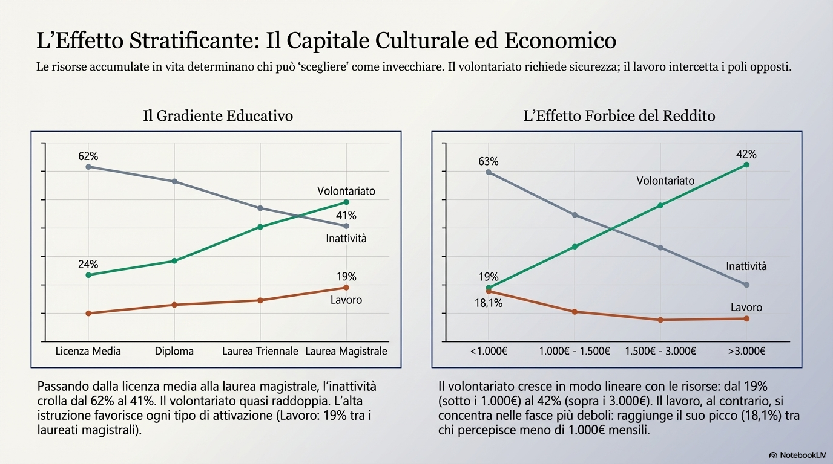

Slide 24
Cosa influenza le traiettorie post-pensionamento
La prosecuzione lavorativa riflette maggiormente la continuità della carriera precedente; il volontariato appare invece più strettamente collegato alle risorse culturali ed economiche disponibili.
LAVORO RETRIBUITO
VOLONTARIATO
+++
Chi era autonomo o libero professionista lavora molto più spesso
++
++
Chi ha sviluppato competenze mostra una maggiore propensione a continuare a lavorare.
-
Chi ha la laurea fa volontariato più spesso di chi ha il diploma
++
Chi ha la laurea lavora più del doppio rispetto a chi ha il diploma
-
Chi sente il reddito insufficiente fa molto meno volontariato: serve un minimo di sicurezza economica
++
Gli uomini lavorano quasi il doppio rispetto alle donne
=
Uomini e donne fanno volontariato allo stesso modo: nessuna differenza
−
Chi ha avuto una carriera molto stabile lavora meno: spesso si lavora perché la carriera non ha dato tutto
=
Le competenze professionali non fanno differenza sul volontariato
−
Chi percepisce il proprio reddito come inferiore alle aspettative lavora più frequentemente.

Slide 25
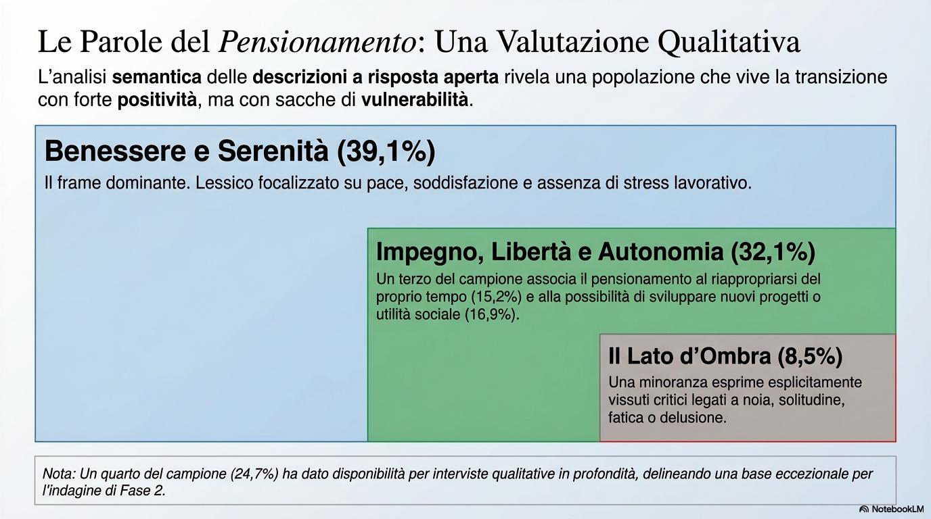

Slide 26
Le condizioni associate alle traiettorie post-pensionamento
Le tre vie rispondono a meccanismi divergenti.
LAVORO
VOLONTARIATO
NON ATTIVI
Genere
Forte prevalenza maschile
Neutro
Neutro
Carriera precedente
Ex autonomi, alta istruzione, carriere fluide
Ex dipendenti pubblici, alta istruzione, carriere stabili
Titoli bassi, carriere esecutive o manuali
Condizione economica
Polarizzata: pensioni basse o alta professionalità
Richiede un reddito adeguato e sicuro
Pensioni medie o basse, percepite come limitanti
Motore principale
Mantenere lo status e integrare il reddito
Impatto sulla comunità e restituzione
Riposo e autonomia

Slide 27
CONCLUSIONI & DOMANDE
Dalle evidenze alle possibili linee di intervento
1
Il lavoro segue due logiche di attivazione
Il lavoro dopo il pensionamento risponde sia a motivazioni economiche sia al desiderio di mantenere un ruolo attivo e valorizzare le proprie competenze. E lavora più spesso chi ha competenze, istruzione e reti, non chi ne avrebbe più bisogno. Importanza di rafforzare strumenti di orientamento e valorizzazione delle competenze già nella fase di transizione al pensionamento.
2
Il volontariato richiede una soglia economica di sicurezza
Le evidenze suggeriscono che l’impegno volontario tende a essere più frequente tra i pensionati che dispongono di maggiori risorse economiche e sociali, indicando come una condizione di maggiore sicurezza materiale possa facilitare la partecipazione civica.
3
Il potenziale di attivazione tra i non attivi
La presenza di una quota di pensionati disponibili ad attivarsi, se adeguatamente coinvolti, suggerisce l'esistenza di un potenziale ancora non pienamente valorizzato, che potrebbe essere favorito da strumenti di incontro tra competenze e opportunità di partecipazione.
Attività post-pensionamento in Toscana · SPI CGIL Toscana / DSPS Unifi
18

Slide 28

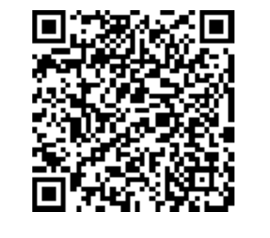
La ricerca continua
Stiamo raccogliendo storie di vita attraverso interviste in profondità, per capire dall'interno come le persone e le loro reti rinegoziano i vincoli che i numeri ci mostrano.
Chi ha tra i 60 e i 75 anni e vuole partecipare
annalisa.tonarelli@unifi.it
pasquale.degirolamo@unifi.it
dario.raspanti@unifi.it
Grazie

